Slide 1
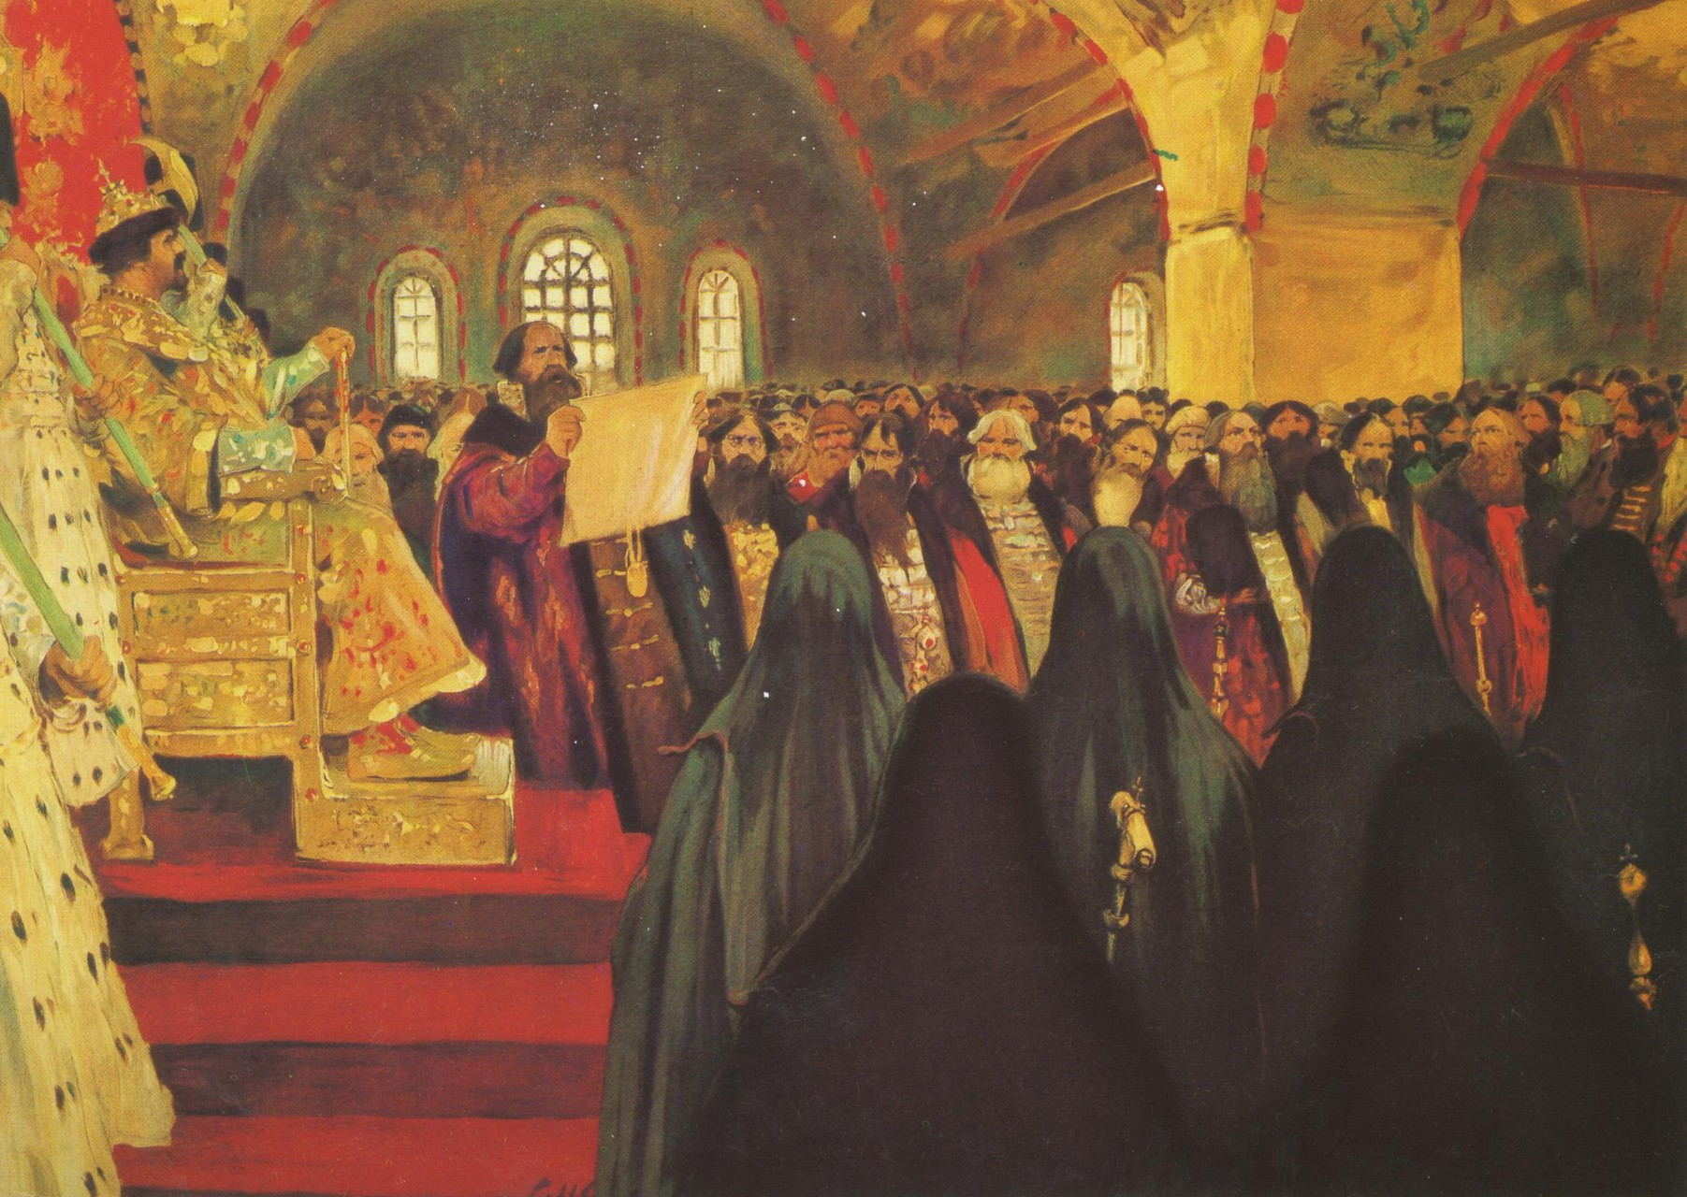
Реформы Избранной рады

Slide 2
Филькина грамота – безграмотно составленный
и не имеющий юридической силы документ.

Slide 3
Филькиной грамотой Иван IV называл письма митрополита Филиппа, считая их ничего не значащими бумажками.

Slide 4
Вопросы занятия
1
Создание Избранной рады.
2
Укрепление центральной власти.
3
Военная реформа.
4
Изменения в местном управлении и налогообложении.

Slide 5
Положение в Российском государстве
Вызвано оно было недовольством народа усилением рода Глинских
В 1547 году в Москве вспыхнуло восстание
Усугубилась ситуация пожаром в Москве

Slide 6
Иван IV решился на проведение реформ, которые должны были укрепить центральную власть.

Slide 7
Создание Избранной рады
Вокруг молодого царя находились талантливые государственные деятели
В 1549 году многие из них вошли в состав Избранной рады
Митрополит
Макарий
Алексей
Адашев
Андрей
Курбский
Иван
Шереметев

Slide 8
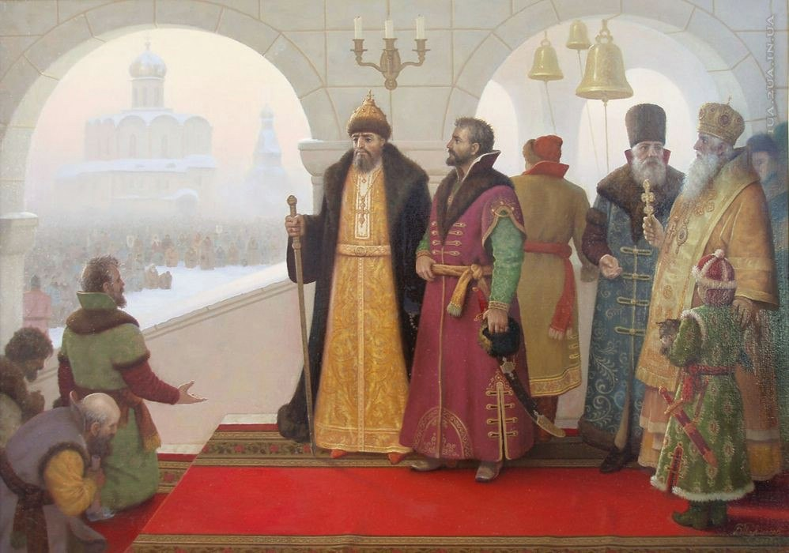
Опираясь на советы Избранной рады, Иван IV провёл ряд реформ.

Slide 9
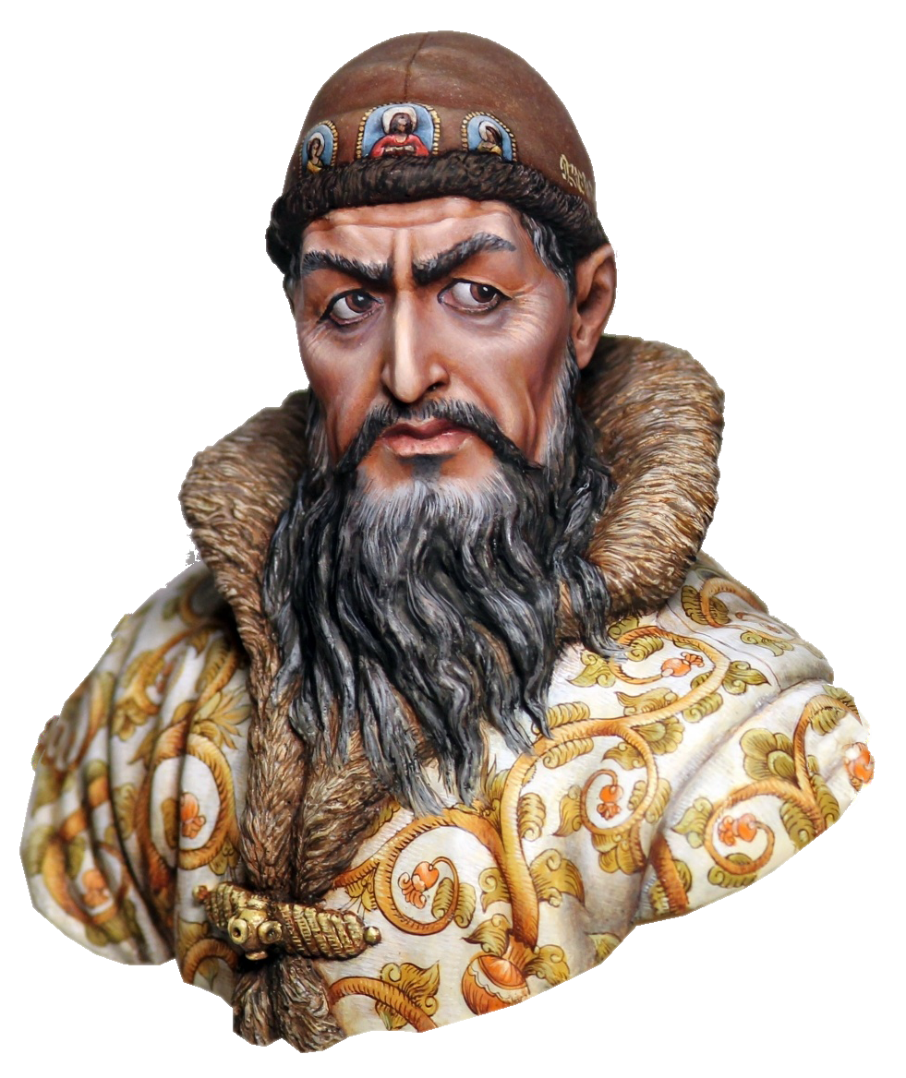
Задачи реформ
Избранной рады
1
Ограничение привилегий аристократии.
2
Укрепление военно-полицейского аппарата.
3
Упрочение материальной и финансовой базы.
4
Совершенствование аппарата управления.

Slide 10
Разработчики реформ
знали, что им предстоит сложная и кропотливая работа
Созыв
Земского
собора
Собравшиеся должны были обсудить предстоящие преобразования
Выполнить работу можно было только при поддержке основной массы населения
В 1549 году боярам, духовенству и служилым людям было приказано собраться в Москве

Slide 11
С. Иванов.
Земский собор.
1908
В 1549 году прошёл первый в российской истории Земский собор.

Slide 12
Иван IV обратился к присутствующим с заявлением, что он осуждает бояр за все злоупотребления.

Slide 13
Н. Неврев.
Опричники.
1904

Slide 14
Земский собор
Съезжались представители практически всех слоёв населения
Состав участников определялся властями
Решали самые важные для государства вопросы

Slide 15
Судебник 1550 года
1
Увеличивался размер пожилого крестьян.

Slide 16
Пожилое —
это денежная плата, которую крестьянин отдавал в случае перехода.

Slide 17
Судебник 1550 года
1
Увеличивался размер пожилого крестьян.
2
Ужесточались наказания за разбойные нападения.
3
Вводились наказания
за взятки.
4
Ограничивались права наместников.

Slide 18
Боярская дума стала высшим законодательным органом при царе.

Slide 19
Система приказов
В ведении каждого приказа находились определённые государственные дела
Посольский приказ
Отношения с другими странами
Челобитный приказ
Контроль государственных учреждений
Разрядный приказ
Назначение воевод, сбор ополчения
Земский приказ
Обеспечение порядка в городах

Slide 20
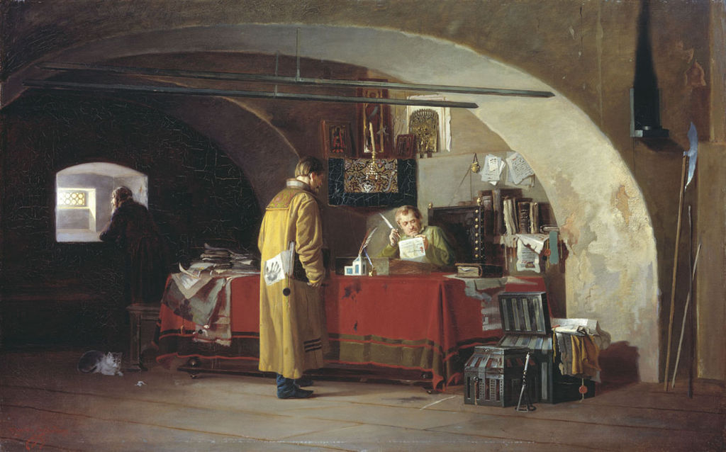
Фактически приказы превратились в промежуточное звено между царём и его подданными.

Slide 21
В 1551 году прошёл церковный собор.

Slide 22
Митрополит Макарий
Руководил собором митрополит Макарий
при активном участии Избранной рады и Ивана IV.

Slide 23
Стоглав
1
Приведены к единому образцу церковные обряды.
2
Определены общерусские святые.
3
Разработаны правила поведения для духовенства.
4
Обозначена просветительская роль церкви.

Slide 24
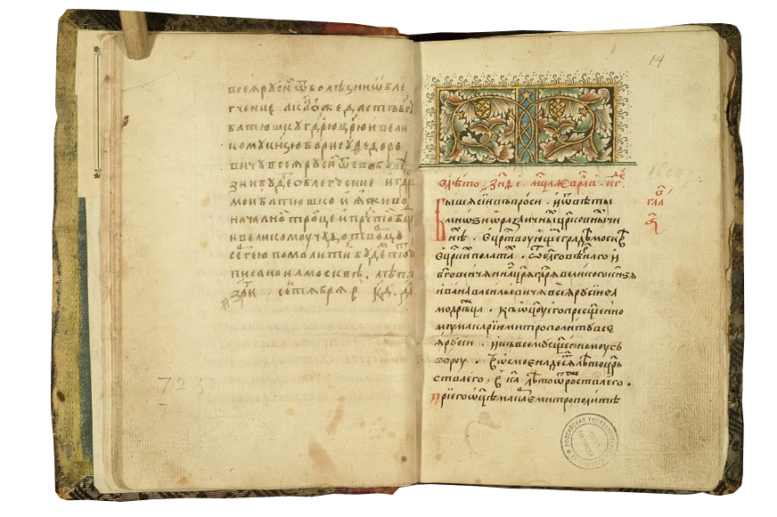
Результатом церковной реформы стало создание общих религиозных норм.

Slide 25
Реформы Избранной рады
На время военных действий ограничивалось местничество
В 1550 году прошла военная реформа

Slide 26
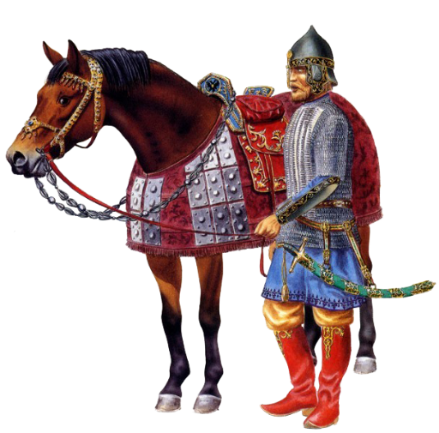
Местничество —
это система распределения должностей по происхождению
и служебному положению предков.

Slide 27
Реформы Избранной рады
На время военных действий ограничивалось местничество
При назначении
на военные должности исходили из таланта
В 1550 году прошла военная реформа

Slide 28
С. Иванов.
Смотр служивых людей.
1908
Избранная тысяча являлась ядром поместного ополчения и подчинялась непосредственно царю.

Slide 29
Стрелецкие полки стали первой попыткой создания регулярной армии.

Slide 30
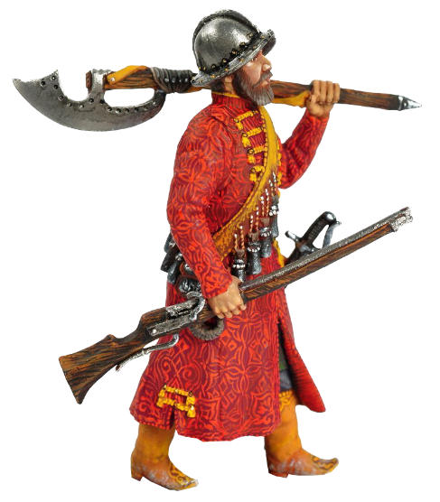
Стрельцы —
это постоянное войско, вооружённое огнестрельным оружием.

Slide 31
С. Иванов.
Стрельцы.
1906
Стрельцы набирались из свободного сельского и посадского населения.

Slide 33
С. Иванов.
Царь. XVI век.
1902

Slide 34
Реформы Избранной рады
В 1556 году приняли Уложение о службе
С каждых 100 четвертин земли должен был явиться один вооружённый конный воин
Формировалось новое сословие, представители которого несли обязательную государеву службу
Уравнивались права бояр-вотчинников и помещиков

Slide 35
Реформы Избранной рады
Низкая эффективность работы местных органов власти
Проведение реформы местного управления
в 1556 году
Упразднено наместническое правление и система кормления

Slide 36
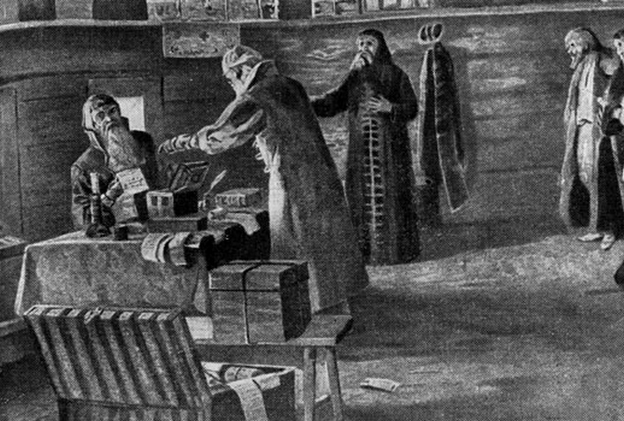
В уездах, где существовало частное землевладение, учредили должности губных старост.

Slide 37
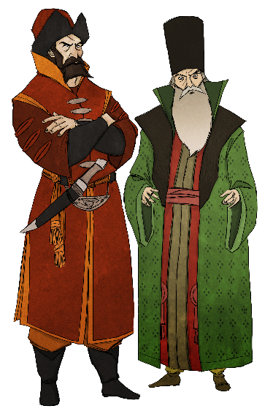
Губа —
это территориальный округ, который совпадал с волостью или уездом.

Slide 38
Земские старосты появились в городских общинах и в районах, где черносошные крестьяне составляли большинство населения.

Slide 39
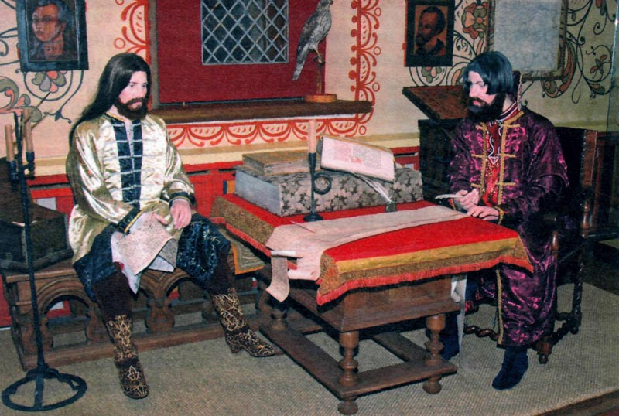
В городах избирали городовых приказчиков.

Slide 40
Реформы Избранной рады
Новые выборные органы имели достаточно широкие полномочия
Проведение
суда
Контроль за соблюдением законов
Сбор
податей

Slide 41
Церковь получила право самостоятельно вершить суд.

Slide 42
Реформы Избранной рады
В ходе реформ изменился
порядок налогообложения
Была установлена единица налогообложения – соха
Служилая
Церковная
Чёрная

Slide 43
Тягло —
это размер повинностей, взимаемых с сохи.

Slide 44
Избранная рада начала составлять новые писцовые
книги, в которых содержались сведения об имуществе служилых людей.

Slide 45
Реформы наметили путь развития Российского государства как сословно-представительной монархии.

Slide 46
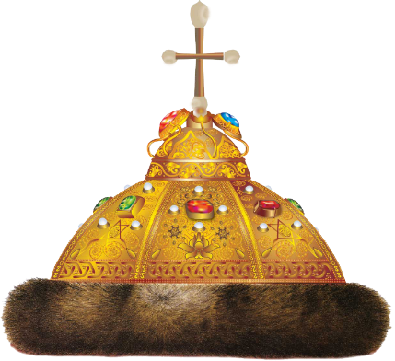
Сословно-представительная монархия —
это форма правления в условиях политической централизации, которая предусматривает участие представителей сословий в составлении законов и управлении страной.

Slide 47
Реформы Избранной рады
1
В 1549 году была сформирована Избранная Рада.
2
Реформы были направлены
на централизацию государства.
При проведении реформ власть хотела достичь согласия между интересами государства и населения.
3

